Slide 1
Programme de développement du leadership de changement en pleine-conscience (DLCP)
Offre française 2022
Résumé des résultats

Slide 2
« Le leadership n’est pas un rang ou une position, c’est un choix – le choix de prendre soin de la personne à notre gauche et de la personne à notre droite » - S. Sinek
Notes:
Un leadership fort est l’un des moteurs du changement réussi, et les chefs de file qui soutiennent l’aspect humain du changement sont essentiels à la réussite.
Ce programme offre et encourage des pratiques de pleine conscience afin d’accroître la conscience de soi et la résilience des participants en outillant les dirigeants qui peuvent favoriser la pleine conscience dans leurs équipes et contribuer au bien-être des employés.
Cette présentation donnera un aperçu du programme de Développement du leadership de changement en pleine-conscience (DLCP) et en fera connaître les points saillants.

Slide 3
Objectif principal du programme de DLCP
Améliorer la conscience de soi par l’acquisition de compétences clés, à savoir :
L’attention
La clarté d’esprit
La créativité
La compassion au service d’autrui
… ce qui a des effets bénéfiques sur le bien-être et la résilience.
« Les personnes qui cultivent l’état de pleine conscience sont plus résilientes, ce qui accroît leur degré de satisfaction à l’égard de leur vie. » – ScienceDirect
Notes:
:
Lorsque vous réfléchissez à votre travail et que vous essayez de trouver un juste équilibre entre les priorités professionnelles, les relations avec vos collègues et vos clients, ainsi que les responsabilités liées à la vie familiale, qu’est-ce qui vous a le plus frappé en ce qui concerne les compétences clés nécessaires pour assurer cet équilibre? Qu’aimeriez-vous améliorer?
S’agit-il d’une meilleure présence ou d’une plus grande compassion? S’agit-il d’une conscience de soi accrue ou d’outils d’autoréflexion?
Nous croyons que le programme aide à répondre à certaines de ces questions et à parfaire les compétences clés que sont la présence, l’autocompassion, le rapprochement, l’équilibre travail-famille, la conscience de soi et plus encore.
(cliquez)
Des études montrent que les personnes possédant un degré élevé de pleine conscience ont tendance à être plus résilientes. Il convient également de noter que la pleine conscience et la résilience sont des compétences importantes pour améliorer le bien-être.
En participant au programme, vous augmenterez probablement votre niveau d’intégrité personnelle et de confiance en vous-même, et donc à l’égard des autres, ce qui vous permettra d’établir un lien authentique avec le travail que nous effectuons dans l'ensemble du gouvernement du Canada.

Slide 4
MCLD 2022 French - Program Highlights
n=109
Notes:
:
54% of completion from those who started the program
CIRNAC - Crown-Indigenous Relations and Northern Affairs Canada

Slide 5
MCLD 2022 French - Program Highlights
Ministère | Somme
AFSC | 3
AGR | 1
ARC | 6
CFP | 2
CIRNAC | 4
DND | 3
ECCC | 1
EFPC | 2
ESDC | 7
FEGC | 1
FINTRAC | 1
GG | 1
HOC | 1
Inspect | 2
MPO | 1
NRC | 3
NRCAN | 2
NSERC | 1
PC | 4
PHAC | 1
PSPC | 19
REC | 1
SAC | 17
SC | 4
SCT | 4
SSC | 3
SSHRC | 3
STATCAN | 9
TC | 2
Le programme a été offert d'octobre à novembre 2022, via une session en ligne d'une heure et demie une fois par semaine
L'invitation a été transmise à tous les ministères du gouvernement du Canada via le RICO
109 inscrits avec les évaluations préliminaires correspondantes ont été reçus
50 participants de partout au Canada ont terminé le programme
n=109
Notes:
:
54% of completion from those who started the program
CIRNAC - Crown-Indigenous Relations and Northern Affairs Canada

Slide 6
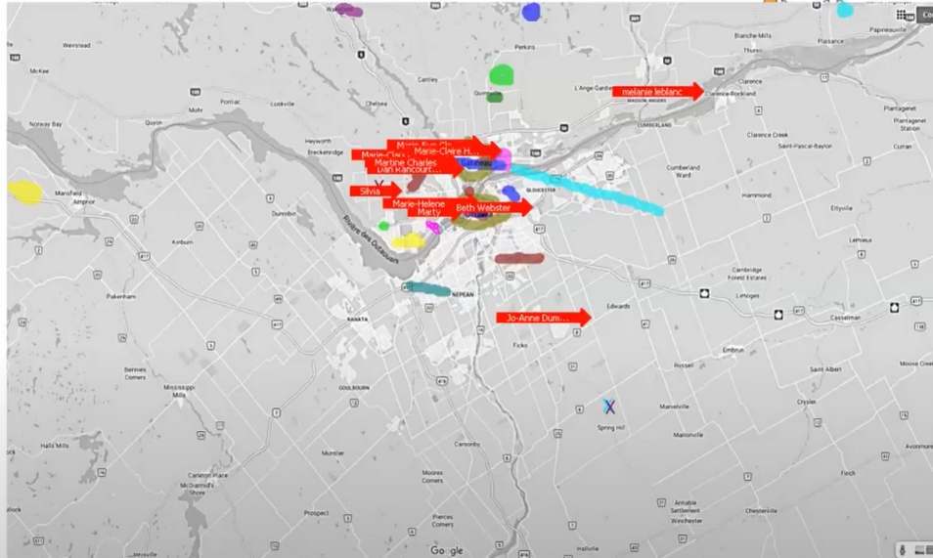
Map des participants – Premiere séance du DLCP 2022
De partout au Canada :
De la RCN :

Slide 8
Principales résultats - Programme en français DLCP 2022
28.9%
15.1%
8.7%
3.4%
18.5%
**
, 3 months after
* People who answered "Almost Always“, "Very Frequently", and “Somewhat Frequently” ** except for Behavioural Risk
Notes:
:
Participants completed self-assessment questionnaires at program registration and again three months after the eight-week program, and we have compiled the data to evaluate the results and impacts of the Mindful Change Leadership Development program.
The blue columns represent the results of the self-assessment questionnaires completed at registration.
The green columns represent the final assessment, and the differences between them indicate behavioural changes.
A total of 50 participants completed the program, we received 32 final assessments, and the key findings per category are:
An increase of 18.5% Increase in Employee Engagement – respondents show more engagement paying attention to the things they were doing at the moment.
(Q8. I find myself doing things without paying attention.)
A 8.7% Increase in Promoting Sounder Decision Making - people reported being more focus throughout on projects.
(Q5. I find it difficult to stay focused on a project from beginning to end. )
Some decrease of 3.4% in Behavioural Risks - participants indicated being more clear and focused on what they could influence rather than worrying about they couldn’t.
(Q16. I influence where I can, rather than worrying about what I can’t influence.)
Close to 30% Increase in Well-Being – respondents feel a sense of work balance by being more present while at work and at home.
(Q1. I notice that I am distracted by thoughts about work after working hours or about home related things when I'm working.)
Slightly over 15% Increase in Resiliency - people report an improvement in their ability to be present.
(Q21. I find myself listening to someone with one ear, doing something else at the same time.)
What we heard from participants was that the program was a life changing experience, it helped them increased their own sense of well-being; and gave them the tools and practices to use with their teams to support employee wellness and well-being.

Slide 9
Témoignages sur le programme de DLCP
« …en quelque sorte, l’effort que vous consacrez afin de trouver en vous-même le remède... est un investissement très précieux. » – l’Aîné Malcom Saulis
« Ce cours est extrêmement efficace et révélateur... Il m’aide vraiment à me forger une perception des relations que j’entretiens avec mon personnel… j’ai adoré. » – participant
« Cette expérience était très marquante, vraiment intéressante et riche en révélations. J’ai beaucoup appris sur moi-même. Les exercices étaient pertinents et me permettent d’être plus productif et plus présent dans mes rapports avec mes collègues et aussi avec ma famille. » – participant
« Cette série a changé ma vie. J’espère pouvoir participer davantage à l’avenir » – participant
« Merci, Alejandro, de nous avoir donné cette précieuse occasion de nous dépasser en tant que personnes et que professionnels. Il s’agit d’un complément important au processus de transformation que nous avons entrepris à SAC. » – participant
Notes:
:
De cet ensemble de témoignages, je me permets d’en lire un en entier…
« ...en quelque sorte, l’effort que vous consacrez afin de trouver en vous-même le remède, pour vous-même et pour les autres, est un engagement dont je suis reconnaissant d’être le témoin en tant que participant occasionnel à ce programme... toutes les démarches de ce type qui visent à ouvrir la conscience, le cœur et l’esprit au monde plus vaste qui nous entoure, qu’elles soient spirituelles ou physiques, sont un investissement très précieux, et je vous félicite de l’investissement que vous venez de faire. » – l’Aîné Malcom Saulis, huitième séance, 5456

Slide 10
Éléments nécessaires à la réussite du programme
Participation volontaire
Soutien de la direction
Notes:
:
Les séances et les activités à faire à la maison exigent un investissement assez important de la part des participants. Deux éléments qui seront essentiels pour assurer le succès continu du programme sont le maintien de la participation volontaire et le soutien de la direction.
(Ces deux facteurs de réussite sont mis en évidence durant la promotion du programme. Les employés sont invités à discuter avec leur gestionnaire pour obtenir son soutien.)
Prendre note : « Ce programme s’adresse à quiconque souhaite y participer. » (Pas nécessairement aux personnes qui en ont besoin.)

